Slide 1
TD
Traction et Compression

Slide 2







Synthèse
contrainte normale. En (N/m²) ou Pascal (Pa).
Déformation longitudinale ou allongement relative
Déformation ou allongement transversale
E : module d’élasticité longitudinal du matériau en (MPa). module de Young.
Loi de Hooke
Condition de résistance
(Rpe) : contrainte admissible pour le matériau étudié.
σe (Re): la limite élastique
n (s) : coefficient de sécurité (n>1).

Slide 3
Exo 1:
Quelle est la contrainte σ d’une pièce de bois de section 48 x 48 mm qui subit un effort de traction de 50 000 N :
σ= N/S
=> σ = 50 000 / 48x48 = 50 000 / 2304 = 21.7 MPa
Solution
Exo 2:
Quel effort maxi de traction peut-on appliquer à un tourillon de
Ø 20 mm pour que la contrainte σ ≤ 12 MPa :
σ= N/S
=> N = σ x S => N = 12 x (Π x20²)/4 = 3 769.8N = 377 daN
Solution

Slide 4
Exo 3:
Quelle largeur faut-il donner à un pièce de 10 mm d’épaisseur pour qu’elle puisse supporter une charge N = 500 daN avec une contrainte σ ≤ 9 MPa
σ= N/S
=> S = N / σ => S = 5 000 / 9 = 555.5 mm²
=> L x 10 = 555.5 => L = 55.5 mm
Solution
Exo 4:
Observer les 4 cas d’expérimentation suivantes puis énoncer une conclusion pour chacun des cas:

Slide 5
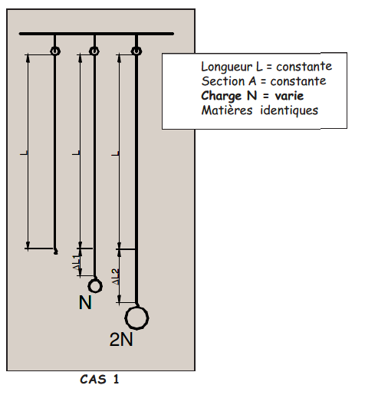
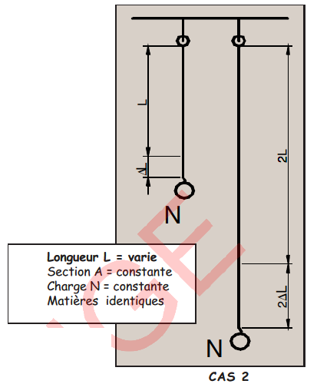
On constate que Δl2 = 2Δl1
si la charge est
doublée
On constate que si L
est doublée
alors Δl est doublé

Slide 6
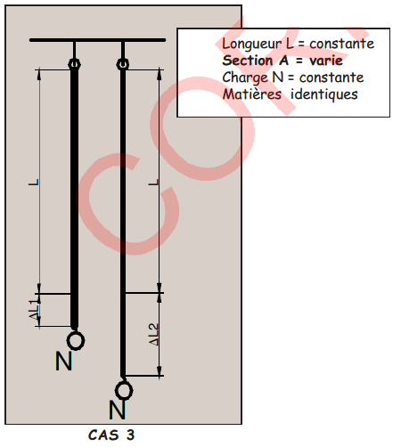
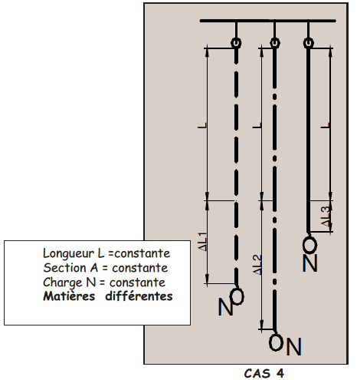
On constate que si la
section A diminue
alors Δl2 > Δl1
On constate que
Δl1 , Δl2 et Δl3 sont fonction de la matière

Slide 7
Merci pour votre attention

